Slide 1

ξ3. Truyền sóng trong thông tin di động
PGS. TS. Ngô Quỳnh Thu

Slide 2
Khái niệm kênh vô tuyến
Các thuật ngữ tiếng Anh
Mobile Radio Channel
Wireless Channel
Radio Frequency Channel - RFC
Fc: tần số trung tâm
∆f: Độ rộng kênh tần số

Slide 3
Các phương thức truyền tin song công giữa MS và BS
Phân chia theo tần số
    FDD: Frequency Division Duplex
Phân chia theo thời gian
    TDD: Time Division Duplex

Slide 4
Truyền song công phân chia theo tần số - FDD
FDD: Frequency Division Duplex
Base Station
B
Mobile
Station
M
Forward Channel
Reverse Channel
Hướng xuống: Downlink ~ Hướng thuận:Forward Channel
Hướng lên: Uplink ~ hướng ngược : Reverse Channel
Phương thức FDD sử dụng kênh tần số ở hai băng tần khác nhau để mang thông tin theo hai hướng.

Slide 5
Truyền song công phân chia theo thời gian - TDD
TDD: Time Division Duplex
Base Station
B
Mobile
Station
M
M
B
M
B
M
B
Phương thức TDD sử dụng cùng một kênh tần số để mang
thông tin theo hai hướng tại các khe thời gian luân phiên.

Slide 6
Băng tần của hệ thống
Mỗi hệ thống thông tin di động được cấp phát một hoặc nhiều băng tần xác định.
Trong mỗi băng tần, các kênh vô tuyến của hệ thống sẽ được ấn định.
Ví dụ: Băng tần GSM 900 được cấp phát là
  UL: 890 MHz – 915 MHz
  DL: 935 MHz – 960 MHz
* Hệ thống GSM sử dụng phương thức truyền song công nào ?

Slide 7
Bước sóng của một số dải tần
λ = c / f
GSM 900:
  Tần số ~= 900 Mhz Bước sóng ~= 33.3 cm
DCS 1800
  Tần số ~= 1.8 Ghz Bước sóng ~= 16.7 cm
PCS 1900
  Tần số ~= 1.9 Ghz Bước sóng ~= 15.7 cm
Wi-fi, Bluetooth:
  Tần số ~= 2.4Gz Bước sóng ~= 12.5cm

Slide 8
Quy định cấp phát kênh trong hệ thống GSM
100 KHz
f_{DL max}
n
DL
∆f_{DL} = f_{DL max} - f_{DL min}
RFC_{DL}(1)
2
1
f_{DL min}
RFC_{DL}(i) =
RFC_{UL}(i) + ∆ MHz
Khoảng tần bảo vệ
f_{UL max}
n
∆f = 200 KHz
∆f = 200 KHz
UL
∆f_{UL} = f_{UL max} - f_{UL min}
RFC_{UL}(1)
2
1
f_{UL min}
100 KHz
Khoảng tần bảo vệ

Slide 9
Quy định băng tần GSM900
n
f_{DL max} = 960 MHz
DL
∆f_{DL} = 25 MHz
2
1
f_{DL min} = 935 MHz
n
f_{UL max} = 915 MHz
UL
∆f_{UL} = 25 MHz
2
1
f_{UL min} = 890 MHz

Slide 10
Băng tần EGSM
n
f_{DL max} = 960 MHz
DL
∆f_{DL} = ? MHz
2
1
f_{DL min} = 925 MHz
n
f_{UL max} = 915 MHz
UL
∆f_{UL} = ? MHz
2
1
f_{UL min} = 880 MHz

Slide 11
Băng tần DCS1800
n
f_{DL max} = 1880 MHz
DL
∆f_{DL} = ? MHz
2
1
f_{DL min} = 1805 MHz
n
f_{UL max} = 1785 MHz
UL
∆f_{UL} = ? MHz
2
1
f_{UL min} = 1710 MHz

Slide 12
Băng tần PCS1900
n
f_{DL max} = 1990 MHz
DL
∆f_{DL} = ? MHz
2
1
f_{DL min} = 1930 MHz
n
f_{UL max} = 1910 MHz
UL
∆f_{UL} = ? MHz
2
1
f_{UL min} = 1850 MHz

Slide 13
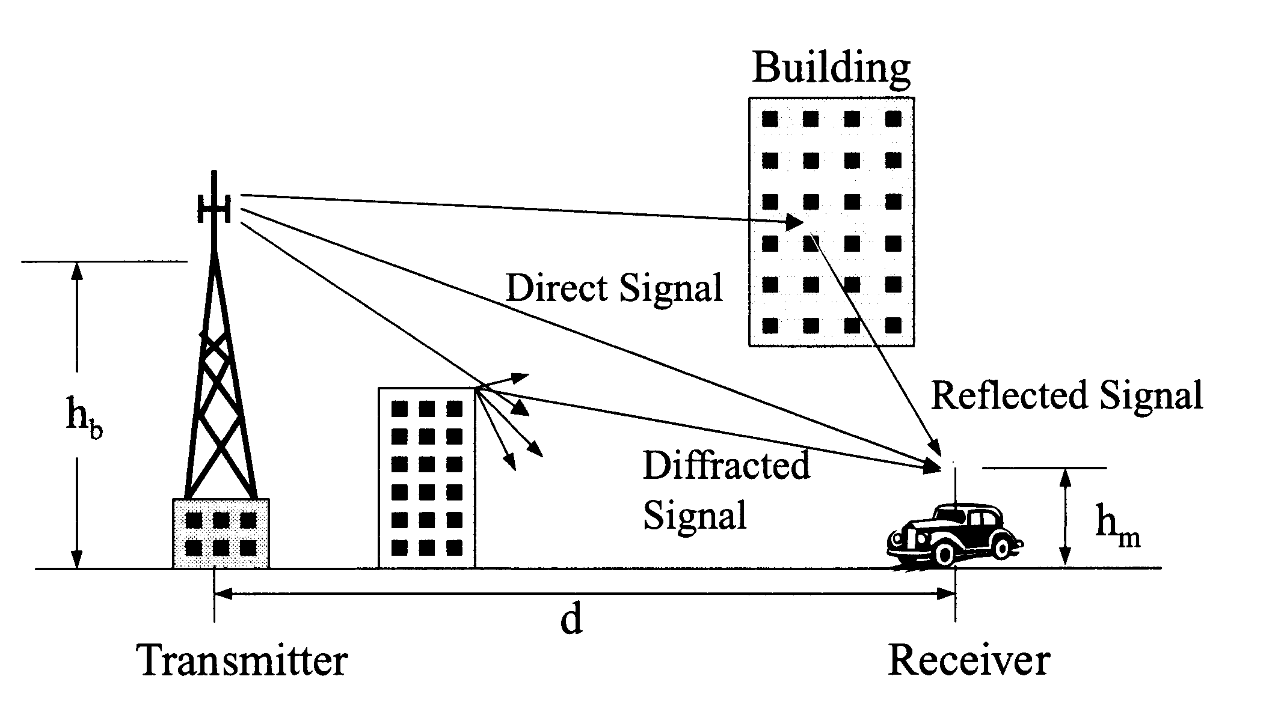
Mô hình truyền sóng vô tuyến

